Slide 1

2017-09-20

Slide 2

FTP
  File (파일)
  Transfer (전송)
  Protocol (약속)
  파일을 전송하기 위해 정한 약속
FTP를 준수하는 프로그램을 이용하여 공용 저장소에 접근하여 파일을 내려받고 올리게 됨

Slide 3

알FTP 내려 받기
(1) 이스트 소프트사에서
  http://www.altools.co.kr/Download/
'알드라이브’를 선택해서 다운로드 받기
(2) 또는, 학교 헤모수에서
  http://hemos.postech.ac.kr/
  [Software/Equipment]-[소프트웨어 배포]-[Vaccine]
  알툴즈 통합 보안팩 내려 받기
  사용자 정의 설치에서 알 FTP 만 설치하기

Slide 4
(1) 이스트 소프트사에서
알드라이브 다운로드 후 설치

Slide 5
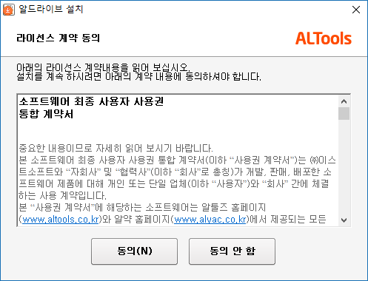
설치 예제는 이스트 소프트사에서 다운로드 받은 후 설치한 화면임.
내려 받은 파일을 실행 후, [동의] 버튼 누름

Slide 6
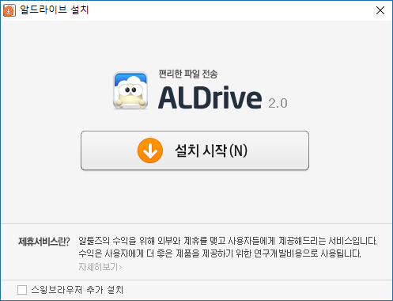
[설치 시작] 버튼 누름
체크해제

Slide 7
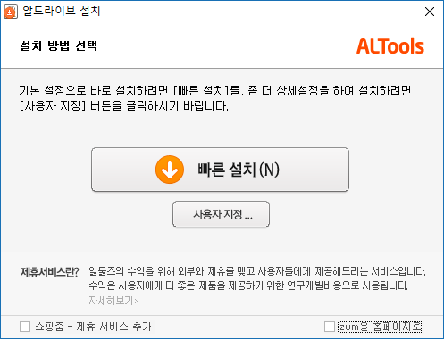
[빠른 설치] 버튼 누름
체크해제

Slide 8

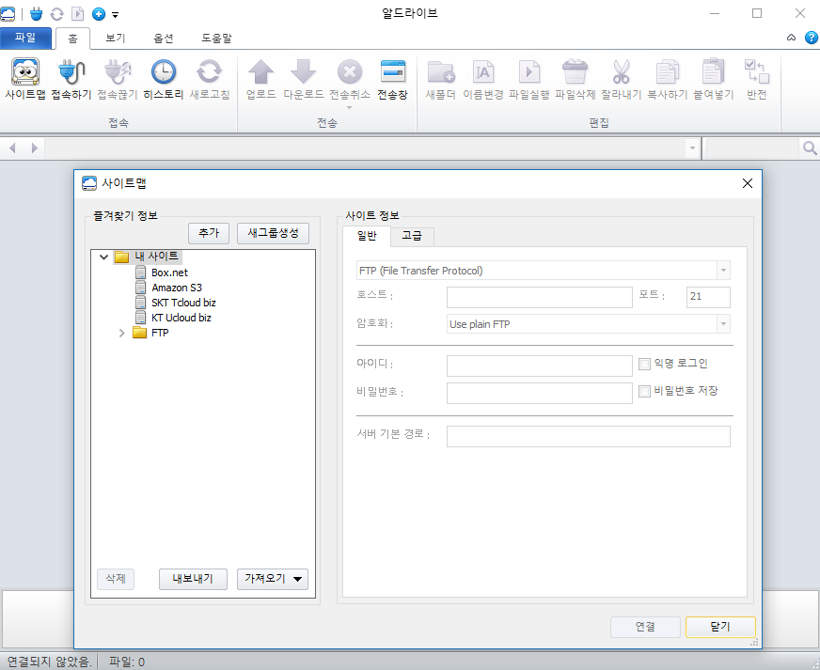
설치가 끝나면 [확인] 버튼을 누름
[시작]→[모든앱]→[이스트소프트]→[알드라이브] 실행
‘사이트맵창’은 닫기를 눌러서 닫는다

Slide 9

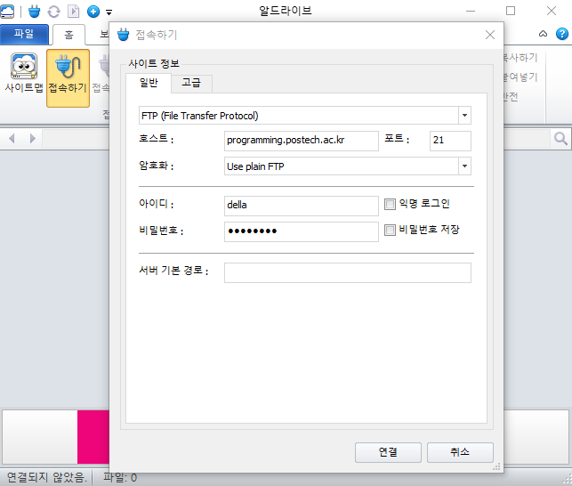
[접속하기] 버튼을 누르고 다음 정보를 입력
  FTP 호스트: programming.postech.ac.kr
  아이디: POVIS id
  비밀번호: 자신의 비밀번호
[연결] 버튼 누름

Slide 10
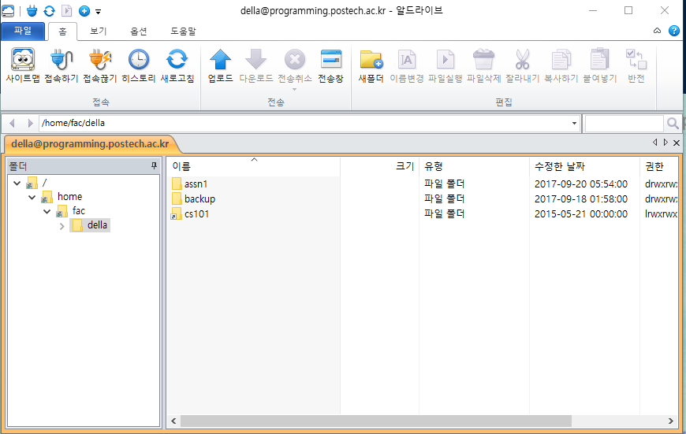
리눅스에서의 홈디렉토리 경로와 같음

Slide 11

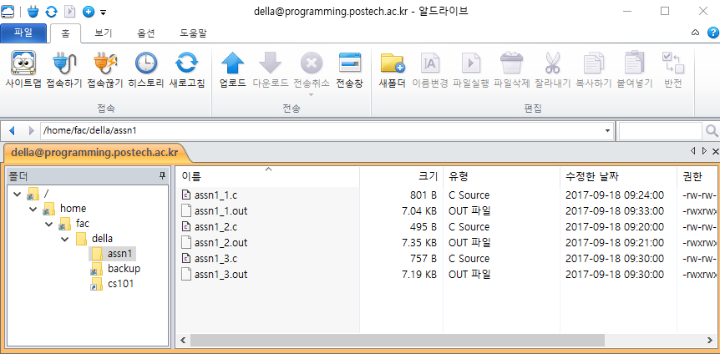

다운로드 받고자 하는 파일 선택 후, 내 컴퓨터로 끌어다 놓기
끌어다 놓으면 파일이 다운로드 됩니다

Slide 12

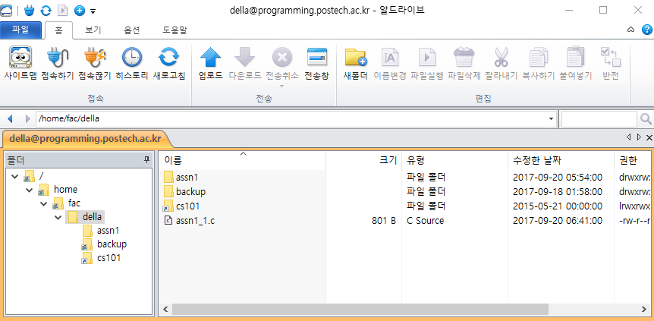
업로드 하고자 하는 파일 선택 후, 서버로 끌어다 놓기

Slide 13
(2) 학교 헤모수에서
알툴즈 통합 보안팩 다운로드 후 설치

Slide 14
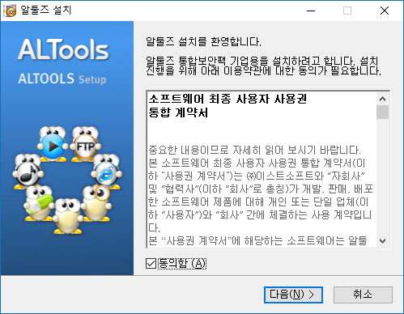
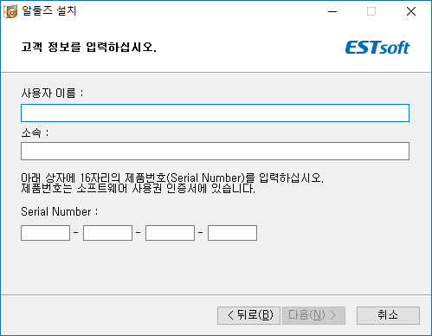
내려 받은 파일을 실행 후, [동의함] 체크 후, [다음]버튼 누름
- 사용자이름, 소속 적기
- Serial Number는 hemos에서
다운로드 받는 위치에서 확인 가능

Slide 15
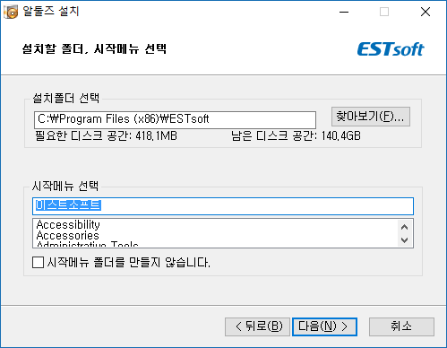
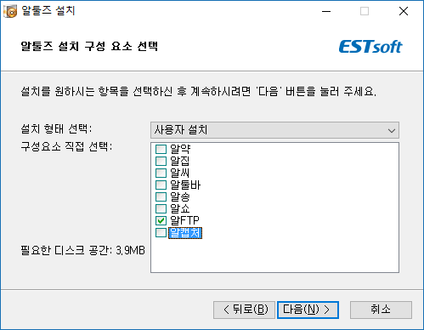
알FTP 만 선택

Slide 16
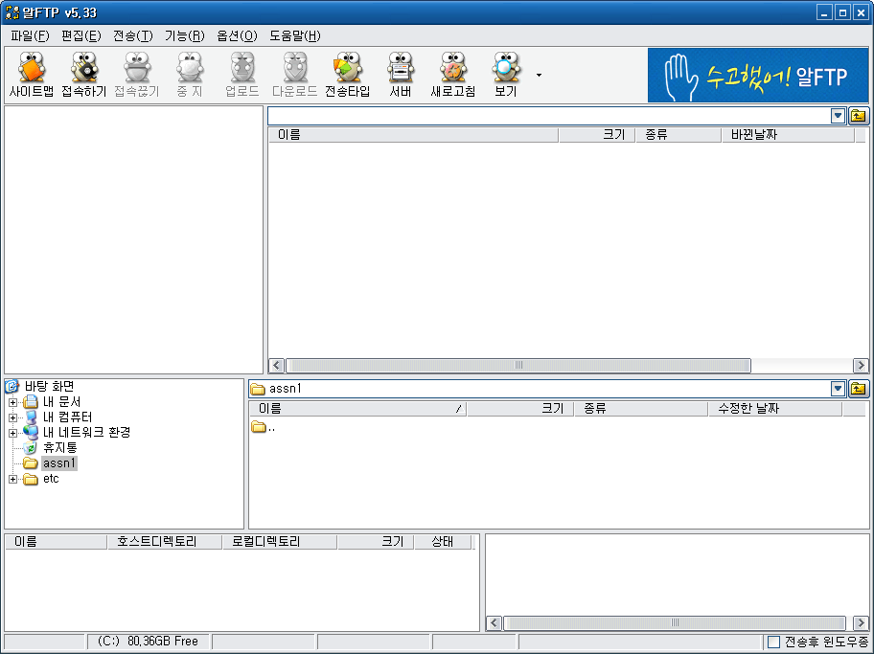
파일 복사가 끝나면 [확인] 버튼을 누름
[시작]→[모든앱]→[이스트소프트]→[알FTP] 실행

Slide 17
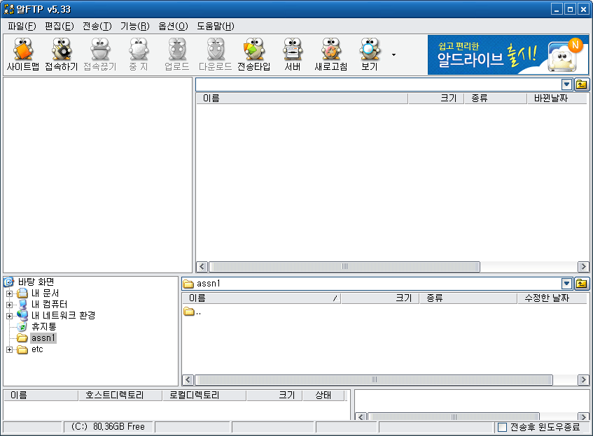
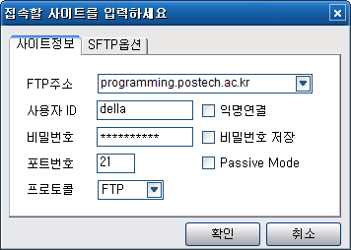
[접속하기] 버튼을 누르고 다음 정보를 입력
  FTP 주소: programming.postech.ac.kr
  사용자 ID: POVIS id
  비밀번호: 자신의 비밀번호
[확인] 버튼 누름

Slide 18
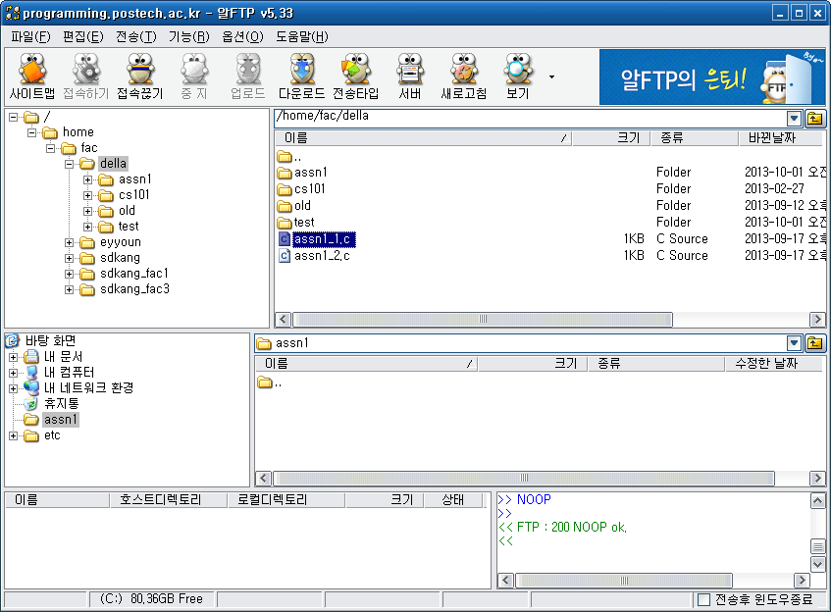
리눅스에서의 홈디렉토리 경로와 같음
위쪽은 서버, 아래는 내 컴퓨터로 윈도우 탐색기와 비슷함
서버
내 컴퓨터

Slide 19
다운로드 받고자 하는 파일 선택 후, 내 컴퓨터로 끌어다 놓기

Slide 20
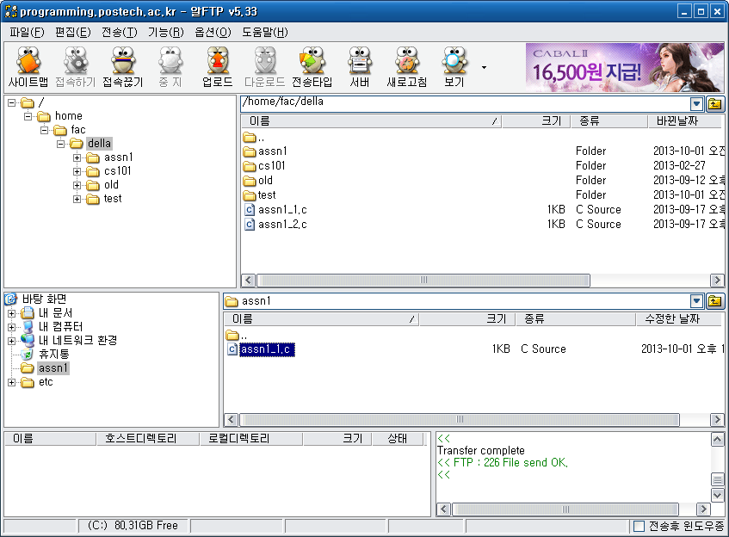
업로드 하고자 하는 파일 선택 후, 서버로 끌어다 놓기

